Slide 1
Môn Tự nhiên và Xã hội lớp 3
BÀI 18: THỨC ĂN ĐỒ UỐNG CÓ LỢI CHO SỨC KHỎE (T1)

Slide 2
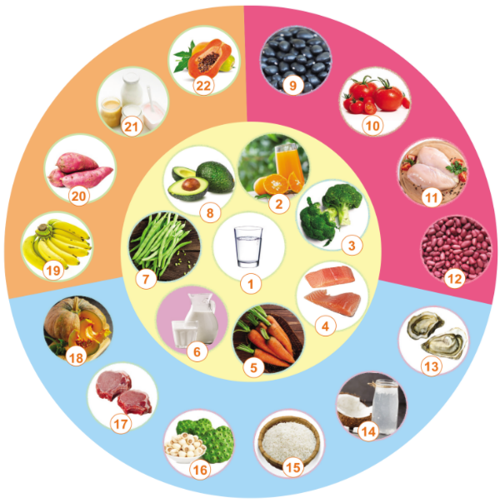
TỰ NHIÊN VÀ XÃ HỘI
Bài 18: THỨC ĂN ĐỒ UỐNG CÓ LỢI CHO SỨC KHỎE (T1)
1. Một số thức ăn đồ uống có lợi.
- Kể tên thức ăn, đồ uống có lợi cho các cơ quan tiêu hóa, tuần hoàn, thần kinh trong hình dưới đây:
+ Thức ăn, đồ uống có lợi cho cơ quan tiêu hóa: nước, cam, súp lơ xanh, cá hồi, cà rốt, sữa, quả bơ, đậu côve, chuối, …
+ Thức ăn, đồ uống có lợi cho cơ quan tuần hoàn: nước, cam, sữa, cá hồi, cà rốt, quả bơ, đậu côve, lạc, đậu đen, …
+ Thức ăn, đồ uống có lợi cho cơ quan thần kinh: nước, cam, súp lơ xanh, sữa, cá hồi, thịt, bí đỏ, cơm, nước dừa, …

Slide 3
TỰ NHIÊN VÀ XÃ HỘI
Bài 18: THỨC ĂN ĐỒ UỐNG CÓ LỢI CHO SỨC KHỎE (T1)
1. Một số thức ăn, đồ uống có lợi.
- Kể thêm một số thức ăn, đồ uống có lợi cho các cơ quan tiêu hóa, tuần hoàn, thần kinh.
+ Tôm, cua, các loại bí, nước ép hoa quả, rau, trứng, cá….

Slide 4
TỰ NHIÊN VÀ XÃ HỘI
Bài 18: THỨC ĂN ĐỒ UỐNG CÓ LỢI CHO SỨC KHỎE (T1)
Uống đủ nước giúp tiêu hóa thức ăn thuận lợi và tránh táo bón; tuần hoàn máu tốt hơn; hỗ trợ não hoạt động tốt, tăng cường trí nhớ.

Slide 5
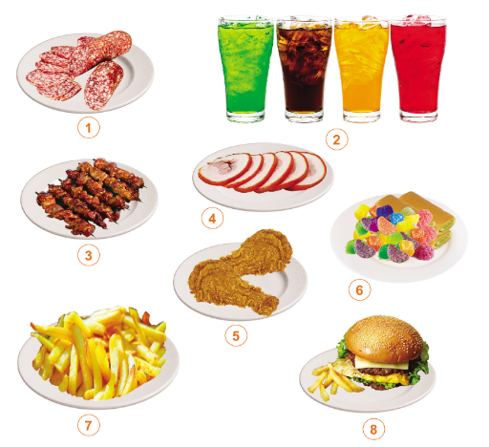
TỰ NHIÊN VÀ XÃ HỘI
Bài 18: THỨC ĂN ĐỒ UỐNG CÓ LỢI CHO SỨC KHỎE (T1)
2. Một số thức ăn, đồ uống không có lợi.
- Nêu tên thức ăn, đồ uống không có lợi nếu thường xuyên sử dụng nhiều đối với các cơ quan tiêu hóa, tuần hoàn, thần kinh.
+ Những thức ăn, đồ uống không có lợi cho cơ quan tuần hoàn: khoai tây chiên, đùi gà, nước ngọt, bánh mì,…
+ Những thức ăn, đồ uống không có lợi cho cơ quan tiêu hóa: xúc xích, bánh kẹo, nước ngọt, …
+ Những thức ăn, đồ uống không có lợi cho cơ quan thần kinh: nước có ga, bia,…

Slide 6
TỰ NHIÊN VÀ XÃ HỘI
Bài 18: THỨC ĂN ĐỒ UỐNG CÓ LỢI CHO SỨC KHỎE (T1)
2. Một số thức ăn, đồ uống không có lợi.
- Kể thêm một số thức ăn, đồ uống không có lợi cho các cơ quan tiêu hóa, tuần hoàn, thần kinh.
+ Thường xuyên ăn các thức ăn chứa nhiều dầu, mỡ sẽ gây đau bụng, khó tiêu hóa, ...
+ Uống nước ngọt nhiều sẽ dẫn tới đầy hơi, khó tiêu hóa, tăng lượng mỡ thừa và có nguy cơ mắc bệnh béo phì, ...

Slide 7
TỰ NHIÊN VÀ XÃ HỘI
Bài 18: THỨC ĂN ĐỒ UỐNG CÓ LỢI CHO SỨC KHỎE (T1)
Thường xuyên ăn các thức ăn chứa nhiều dầu, mỡ sẽ gây đầy bụng, khó tiêu hóa; làm tăng huyết áp;...
Thường xuyên ăn mặn sẽ có thể bị viêm loét dạ dày, gây suy tim và đột quỵ
Uống nước ngọt nhiều sẽ dẫn tới đầy hơi, khó tiêu hóa, tăng lượng mỡ thừa và có nguy cơ mắc bệnh béo phì, các bệnh về tim mạch,...

Slide 8
XIN CHÂN THÀNH CẢM ƠN
QUÝ THẦY CÔ GIÁO VÀ CÁC EM

